Slide 1
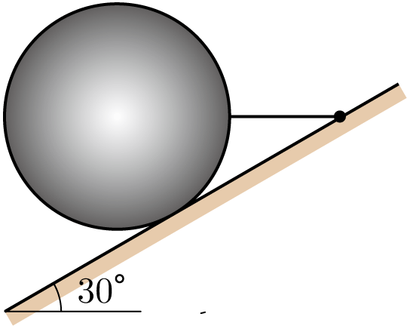
第 3 回講義 小テスト
質量 10.0 [kg]，直径 200 [mm] の球の表面に糸をつけ，糸の他端を傾斜 30° の斜面上にとりつけたところ，糸が水平となってつりあった．このとき，球が斜面から受ける反力，および糸の張力を求めよ．ただし，球と斜面の接触はなめらかであるとし，重力加速度は 10.0 [m/s²] として 計算せよ．

Slide 2
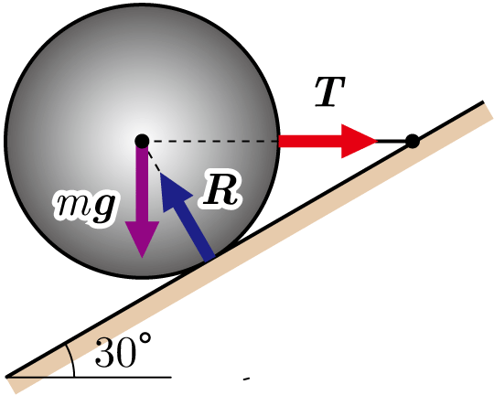
第 3 回講義 小テスト 考え方
教科書 2.1節，2.2節を参照．
まずやることは，作用している力をもれなく正確に列挙すること：重力 $mg$，糸の張力 $T$, 斜面からの反力 $R$．
接触がなめらかなため $R$ が斜面に垂直であることを考慮すると，これら 3力の作用線は球の中心を貫いている．

Slide 3
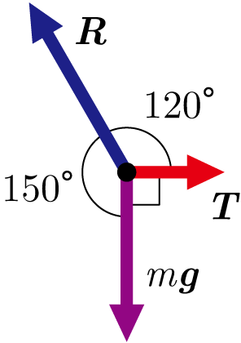
第 3 回講義 小テスト 考え方
力は作用線に沿って動かしても作用は同じ．
したがって，やることは「球重心に作用する 3力のつりあい」を解くだけ．その方法は…
水平方向のつりあい式，鉛直方向のつりあい式の連立
Lami の定理

Slide 4
第 3 回講義 小テスト 解答例
球質量を $m (=10.0)$ [kg]，重力加速度の大きさを $g (=10.0)$ [m/s²]とする．
上図に示すとおり，作用している力は，球重心に 作用する重力 $mg$，糸の張力 $T$，斜面からの反力 $R$ である．
球と斜面の接触はなめらかなので，$R$ は斜面に 垂直である．
したがって，この 3力の作用線は重心を通る．
※ どこを太字，どこを細字で書いているかに注意！

Slide 5
第 3 回講義 小テスト 解答例 1：水平・鉛直のつりあい
図中，水平右方向に $x$ 軸，鉛直上 方向に $y$ 軸をとる．
$x$ 軸方向の力のつりあいから，
$T+R\cos{120°}=0$ (1)
$y$ 軸方向の力のつりあいから，
$R\sin{120°}−mg=0$ (2)
式 (2) から，
$R=\frac{mg}{\sin{120°}}=\frac{200}{\sqrt{3}}≈115$ [N]．
式 (1) に代入し，
$T=−R\cos{120°}=\frac{100}{\sqrt{3}}≈58$ [N]．
(それぞれの力の方向は図の通り)
$$y$$
$$x$$

Slide 6
第 3 回講義 小テスト 解答例 2：Lamiの定理
Lami の定理から，
$$\frac{mg}{\sin{120°}}=\frac{R}{\sin{90°}}=\frac{T}{\sin{150°}}.$$
よって，$R=\frac{mg\sin{90°}}{\sin{120°}}=\frac{200}{\sqrt{3}}≈115$ [N]， $T=\frac{mg\sin{150°}}{\sin{120°}}=\frac{100}{\sqrt{3}}≈58$ [N]．
(それぞれの力の方向は図の通り)
※ $T$ の有効数字が 2 桁になっているのは，$R$ の計算に おいて「0.1 [N] の位は無効」となったため．

